Slide 1

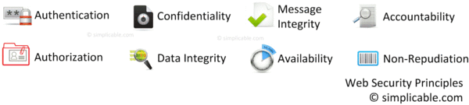
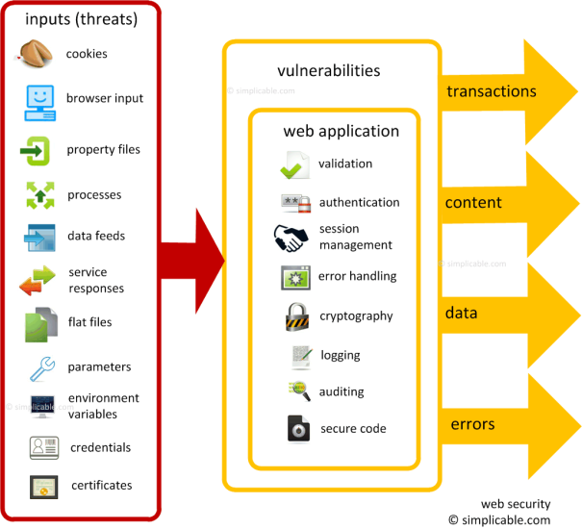
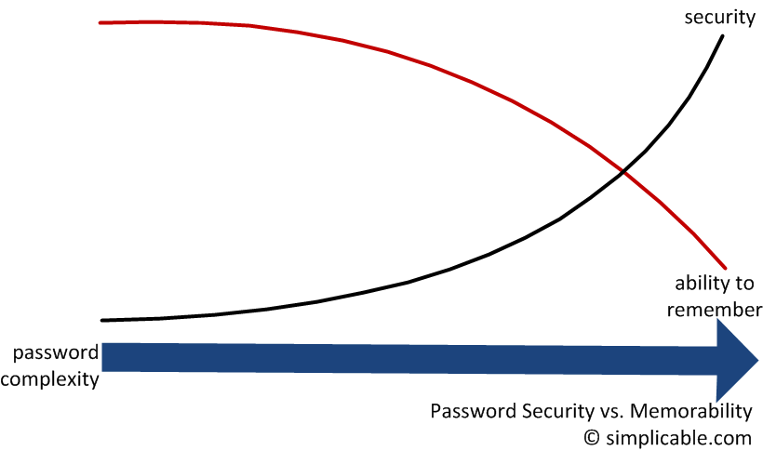
Beveiliging van het web
Beveiligd elektronisch dataverkeer

Slide 2
Web security
#websites groeit exponentieel
# toepassingen van e-commerce ook
Maar het internet en het web zijn zeer kwetsbaar
Gevaren
Internet werkt in 2 richtingen, dus ook mogelijk van client naar server
(ipv normaal server→client)
→ kwetsbaar
Webbrowsers zijn gemakkelijk te gebruiken, webservers gemakkelijk te configureren, maar onderliggende technologie is complex
→mogelijks veel veiligheidsrisico’s
Webserver kan toegangsportaal zijn tot bedrijfsnetwerk
Veel gebruikers zijn zich niet bewust van de veiligheidsrisico’s

Slide 3
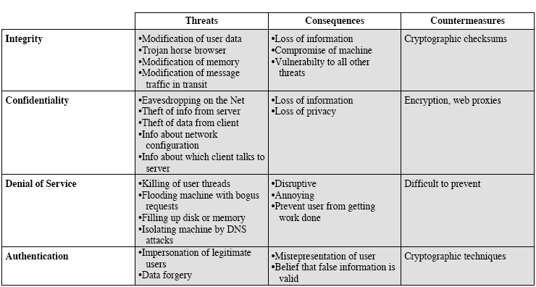
Soorten bedreigingen

Slide 4
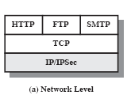
Web verkeer beveiligen
Methoden tot beveiligen van web zijn bijna hetzelfde qua services en mechanismen,
maar verschillen in toepassingsbereik en plaats op de TCP/IP protocol stack (OSI)
Methode 1: gebruik van IPSec
Voordelen
Transparant voor eindgebruikers en toepassingen
Universele oplossing
Filtermogelijkheid : alleen verkeer dat beveiligd moet worden heeft de IPSec overhead

Slide 5
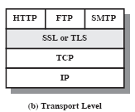
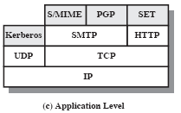
Web verkeer beveiligen
Methode 2: SSL en TLS
Beveiliging direct bovenop TCP
De meeste browsers en webservers hebben SSL geimplementeerd
Applicatie moet zo ontworpen zijn om SSL/TLS te gebruiken
Methode 3: toepassingsgebonden beveiligingsservices
Service kan nu op maat van de toepassing worden gemaakt
S/MIME - PGP bijvoorbeeld

Slide 6
Web verkeer beveiligen
Samenvatting
Applicatielaag
PGP, SET, S/MIME, Kerberos
Transportlaag
SSL/TLS
Netwerklaag
IPsec
Data link laag
Beveiliging van wireless communication
IEEE 802.1X, EAP, Radius, WEP, WPA
Wordt niet expliciet gezien in dit vak
Beveiliging van ‘gewone’ laag 2 verkeer
Hardware-matig, meestal P2P (PPTP:P2P tunneling protoc., of Frame Relay – ATM encryptie)
Wordt niet expliciet gezien in dit vak

